Slide 1
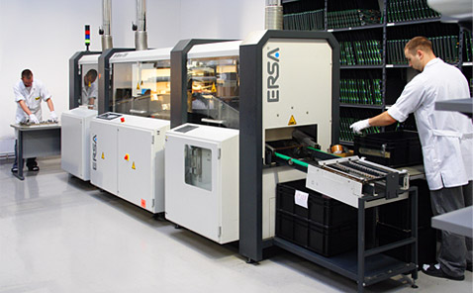
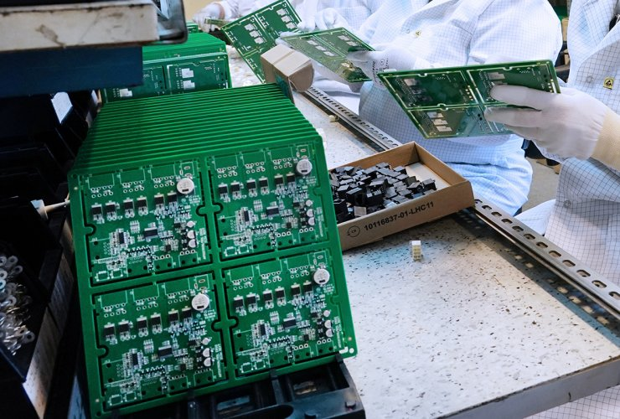
Проект: «Организация конструкторского бюро и запуск производственного цикла в рамках импортозамещения электронных устройств».

Slide 2
Какие проблемы мы решаем?
Снижении степени зависимости от импортозамещения: наш проект позволит снизить зависимость российского рынка бюджетных металлоискателей от импорта.
Понижении цен: наши металлоискатели будут стоить значительно дешевле импортных аналогов.
Повышение качества: наши устройства, в том числе металлоискатели будут соответствовать российским стандартам качества.
Крайне ограниченный выбор: у потребителей с низкими доходами.
Низкое развитие технического образования: создание отечественной технологичной платформы по производству электронных компонентов

